Slide 1
АРХИТЕКТУРА СРЕДЊОВЕКОВНЕ СРБИЈЕ: ДОБА СТЕФАНА НЕМАЊЕ (3. час)

Slide 2
НЕШТО ПРЕ ИЛИ УПОРЕДО СА ИЗГРАДЊОМ НЕМАЊИНИХ ЦРКАВА, ОД КРАЈА 11. И ТОКОМ 12. ВЕКА, КАКО У УГАРСКИМ (БАН БЕЛОШ, видети претходне часове), ТАКО И У КОНТИНЕНТАЛНИМ И ПРИМОРСКИМ ОБЛАСТИМА НАСТАО ЈЕ НИЗ ВАЖНИХ И ВЕЛИКИХ ДЕЛА ЦРКВЕНЕ АРХИТЕКТУРЕ. ЊИХОВИ СУ КТИТОРИ ПОТИЦАЛИ ИЗ НАЈУЖЕГ КРУГА НЕМАЊИНЕ ПОРОДИЦЕ (БРАЋА ВЕЛИКИ ЖУПАН ТИХОМИР КОГА ЈЕ НЕМАЊА СВРГАО С ТРОНА, СТРАЦИМИР И МИРОСЛАВ), А ПОТОМ И НЕМАЊИН НАЈСТАРИЈИ СИН ЖУПАН ВУКАН; ИЗ РЕДОВА ГРАДСКОГ ПЛЕМСТВА (КАТЕДРАЛА У КОТОРУ, ЦРКВА СВ. ЛУКЕ У КОТОРУ), ИЛИ ИЗ ДЕЛАТНОСТИ МОНАШКИХ РЕДОВА (БЕНЕДИКТИНСКЕ ОПАТИЈЕ НА РАТЦУ КОД БАРА И НА МЉЕТУ). РАЗНОРОДНА ГРАДИТЕЉСКА СВОЈСТВА ОВИХ КОМПЛЕКСА ЈОШ ЈЕДНО СУ СВЕДОЧАНСТВО О СИНКРЕТИЧКОЈ ПРИРОДИ ОНОВРЕМЕНОГ УМЕТНИЧКОГ ИЗРАЗА НА СРПСКИМ ПРОСТОРИМА, КОЈИ ЋЕ СВОЈ ВРХУНАЦ ДОБИТИ У КАСНИЈИМ МОНУМЕНТАЛНИМ ЗАДУЖБИНАМА НЕМАЊИНИХ НАСЛЕДНИКА ТОКОМ 13. ВЕКА

Slide 3
ЗАДУЖБИНЕ НЕМАЊИНЕ БРАЋЕ И СИНОВА
НА ОСНОВУ ИЗВОРНИХ ВЕСТИ, УНУТРАШЊИ СУКОБ У СРБИЈИ ОКОНЧАН НЕМАЊИНОМ ПОБЕДОМ У БИТЦИ КОД ПАНТИНА НА КОСОВУ, РЕЗУЛТИРАО ЈЕ ЊЕГОВИМ ОСВАЈАЊЕМ ТИТУЛЕ ВЕЛИКОГ ЖУПАНА. ИЗВОРИ, МЕЂУТИМ, ИЗРИЧИТО НАВОДЕ ДА СУ СЕ СТРАЦИМИР И МИРОСЛАВ ВРАТИЛИ НА СВОЈЕ ПРЕЂАШЊЕ ПОСЕДЕ, НА КОЈИМА СУ ПО СВОЈ ПРИЛИЦИ И ПРЕ РАТА БИЛИ ПРЕДУЗЕЛИ ДЕЛАТНОСТИ НА ПОДИЗАЊУ ЦРКАВА. ОВО СЕ ДЕЛОВАЊЕ ДОНЕКЛЕ МОЖЕ ПРАТИТИ ПРЕМА САЧУВАНИМ СПОМЕНИЦИМА. У НОВИЈОЈ ИСТОРИОГРАФИЈИ ИСТАКНУТО ЈЕ ДА ЈЕ И НАЈСТАРИЈИ НЕМАЊИН БРАТ, ВЕЛИКИ ЖУПАН ТИХОМИР КОЈИ ЈЕ СТРАДАО У СПОМЕНУТОМ СУКОБУ, ПРЕТХОДНО ТАКОЂЕ БИО ПОДИГАО СВОЈУ ЗАДУЖБИНУ. ПРЕМА РАСПОРЕДУ САЧУВАНИХ ИЛИ ПОЗНАТИХ ЦРКАВА МОЖЕ СЕ ГОВОРИТИ И О ПРИРОДИ ОДНОСНО О НАЧИНУ НА КОЈИ ЈЕ ТЕРИТОРИЈА ДРЖАВЕ БИЛА ПОДЕЉЕНА ПРЕ УСТАНОВЉЕЊА ИНСТИТУЦИЈЕ ВРХОВНОГ ВЛАДАРА, АЛИ И ПОСЛЕ, КАДА ЈЕ НЕМАЊА СВОМ НАЈСТАРИЈЕМ СИНУ ВУКАНУ УМЕСТО ПРЕСТОЛА ДАО НА УПРАВУ ПРИМОРСКЕ ОБЛАСТИ СА СРЕДИШТЕМ У КОТОРУ, И ОБЛАСТИ ТОПЛИЦУ, ОДНОСНО ХВОСНО У МЕТОХИЈИ.

Slide 4
АРХИТЕКТОНСКА ОБЕЛЕЖЈА ЦРКАВА КОЈЕ СУ НАСТАЛЕ ЗАЛАГАЊЕМ НЕМАЊИНЕ БРАЋЕ, А ПОТОМ И НАЈСТАРИЈЕГ СИНА, УГЛАВНОМ СУ СЛЕДИЛА ПРОСТОРНЕ КОНЦЕПТЕ И КОНСТРУКТИВНА РЕШЕЊА ПОЗНАТА ИЗ СТАРИЈЕГ СЛОЈА САКРАЛНЕ АРХИТЕКТУРЕ ПРИМОРСКИХ ЦЕНТАРА. РЕЧ ЈЕ ПОГЛАВИТО О ЈЕДНОБРОДНИМ ГРАЂЕВИНАМА СА СВОДОВИМА И КУПОЛОМ, УСТРОЈЕНИМ НА РАЗЛИЧИТЕ НАЧИНЕ. У ОВИМ СЕ ЦЕЛИНАМА ПРЕПОЗНАЈЕ СПОЈ ВИЗАНТИЈСКИХ ОДЈЕКА СХВАТАЊА ПРОСТОРА, СА ПРАКСОМ ГРАДИТЕЉА КОЈИМА СУ БЛИЖА БИЛА РОМАНИЧКА РЕШЕЊА У СУПЕРСТРУКТУРИ И АРТИКУЛАЦИЈИ ФАСАДА. ОСОБЕНОСТ ПРЕДСТАВЉА АРХИТЕКТУРА СТРАЦИМИРОВЕ БОГОРОДИЧИНЕ ЦРКВЕ У МОРАВСКОМ ГРАДЦУ (ЧАЧАК). ЊЕН СРЕДЊОВЕКОВНИ ОРГАНИЗАМ, ИСПОД ДАНАШЊЕГ ЗДАЊА, БИО ЈЕ ИЗВЕДЕН У ЈЕДНОМ ВИДУ РАЗВИЈЕНОГ УПИСАНОГ КРСТА СА КУПОЛОМ. ТО ЈЕ САСВИМ УСАМЉЕН И НЕДОВОЉНО ОБЈАШЊЕН ПРИМЕР ПОСТОЈАЊА ОВОГ РЕПРЕЗЕНТАТИВНОГ ТИПА ЦРКВЕ У СРБИЈИ НЕМАЊИНОГ ДОБА. ИПАК, НЕ ТРЕБА ПРЕВИДЕТИ НИ ИЗВОРНЕ ПОДАТКЕ ДА ЈЕ СТЕФАН НЕМАЊА БИО И КТИТОР ВИШЕ НЕСАЧУВАНИХ ЦРКАВА У НИШУ И СКОПЉУ, ШТО БИ МОГЛО ДА У ОДРЕЂЕНИЈИ КОНТЕКСТ УВЕДЕ И СТРАЦИМИРОВ ХРАМ.

Slide 5
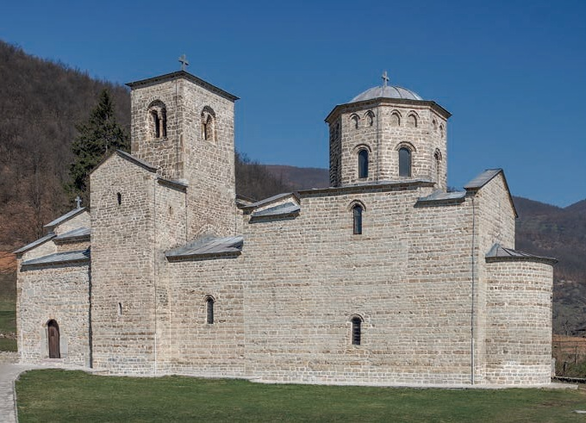
БЕРАНЕ, СВ. ЂОРЂЕ, ЗАДУЖБИНА ВЕЛИКОГ ЖУПАНА ТИХОМИРА, ПОЧЕТАК СЕДМЕ ДЕЦЕНИЈЕ 12. СТОЛЕЋА, ИЗГЛЕД СА ЈУЖНЕ СТРАНЕ

Slide 6
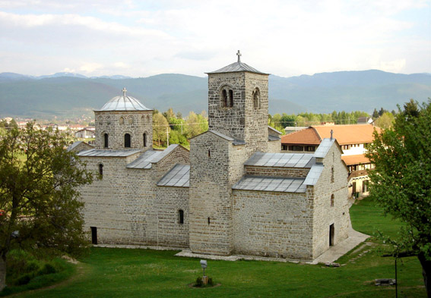
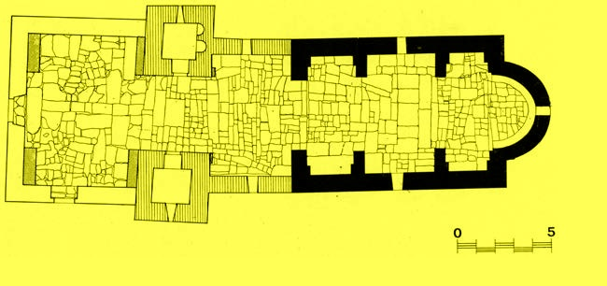
ИСТРАЖИВАЊА ЦРКВЕ У БЕРАНАМА, ПОКАЗАЛА СУ ДА СУ НАОС И ПРИПРАТА, КОЈА ЈЕ ПРВОБИТНО ИМАЛА ДВЕ КУЛЕ, НАСТАЛИ У ДВЕ СУКЦЕСИВНЕ АЛИ ИПАК ЗАСЕБНЕ ЕТАПЕ, ПРИПРАТА ГОТОВО ИЗВЕСНО У ВРЕМЕ ТИХОМИРОВЕ ВЛАСТИ. ОКОЛНОСТ ДА СЕ ДРЕВНИ МОТИВ КУЛА НА СРПСКИМ ЦРКВАМА ПОЈАВЉУЈЕ ВЕЋ ОД НЕМАЊИНОГ БОГОРОДИЧИНОГ ХРАМА, УКАЗИВАЛА БИ НА ЊИХОВО СИМБОЛИЧКО ЗНАЧЕЊЕ У ОКВИРИМА ИКОНОГРАФИЈЕ ВЛАДАРСКИХ ЗАДУЖБИНА. ДАНАШЊИ ИЗГЛЕД НАСТАО ЈЕ ПРЕПРАВКОМ У 13. ВЕКУ, КАДА ЈЕ ПОСТАЛА СЕДИШТЕ БУДИМЉАНСКОГ ЕПИСКОПА
ДОГРАЂЕНА ПРИПРАТА СА КУЛАМА

Slide 7
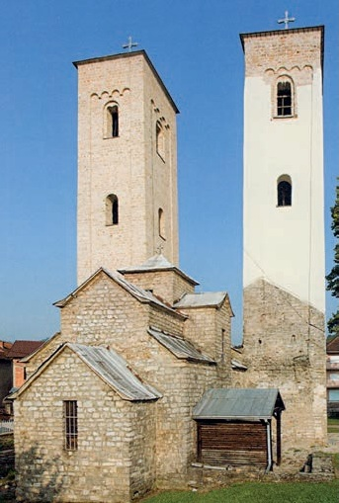
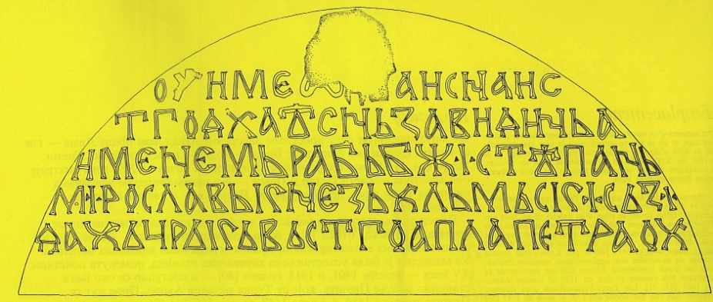
БИЈЕЛО ПОЉЕ, ЦРКВА СВ. ПЕТРА И ПАВЛА, ЗАДУЖБИНА КНЕЗА МИРОСЛАВА, ДО 1161-1162, ИЗГЛЕД ИСТОЧНЕ СТРАНЕ СА ОБНОВЉЕНИМ ЗВОНИЦИМА
НАТПИС У ЛУНЕТИ ПОРТАЛА СА ПОМЕНОМ ХУМСКОГ КНЕЗА МИРОСЛАВА, СИНА ЗАВИДИНОГ, ЈЕДИНИ ИЗВОР НА ОСНОВУ КОЈЕГ ЈЕ ПОЗНАТО ИМЕ ОЦА НЕМАЊЕ И ЊЕГОВЕ БРАЋЕ

Slide 8
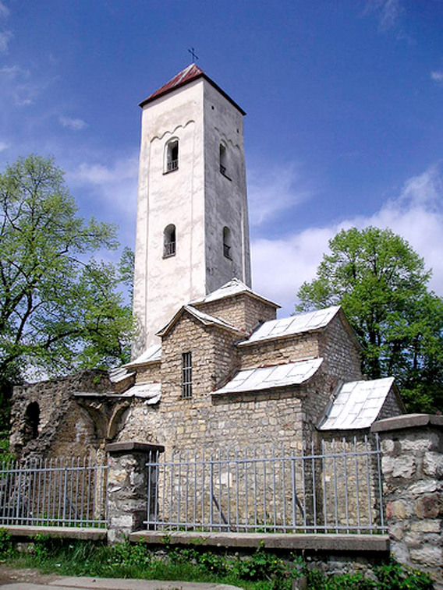
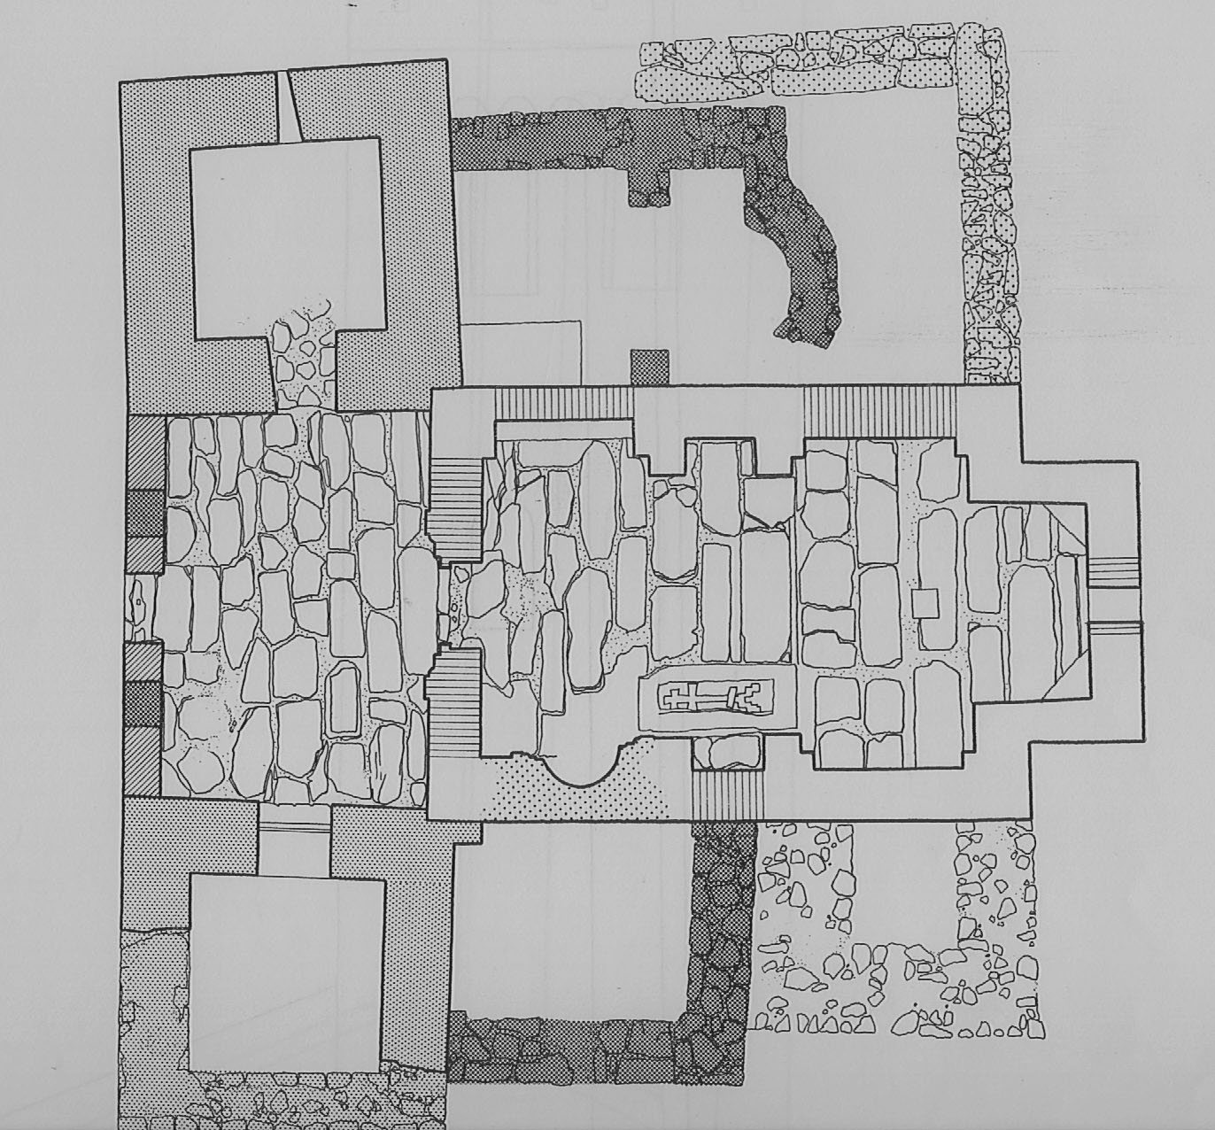
СВ. ПЕТАР И ПАВЛЕ, ИЗГЛЕД ЈУЖНЕ СТРАНЕ И ОСНОВА СА ВИШЕ ЕТАПА ИЗГРАДЊЕ. ИЗНАД СТАРИЈЕГ ДЕЛА ЈЕДНОБРОДНОГ ЗДАЊА С ПРАВОУГАОНОМ АПСИДОМ ИЗВЕДЕН ЈЕ ГОРЊИ СКЛОП ПО УЗОРУ НА БАЗИЛИКУ С КУПОЛОМ И ТРАНСЕПТОМ, А ПОТОМ И ПРИПРАТА СА ДВЕ КУЛЕ
ЖУТО – ГАБАРИТ ЗИДОВА СТАРИЈЕ ЦРКВЕ; ЦРВЕНО – ДОЗИДАНА ПРИПРАТА С КУЛАМА

Slide 9
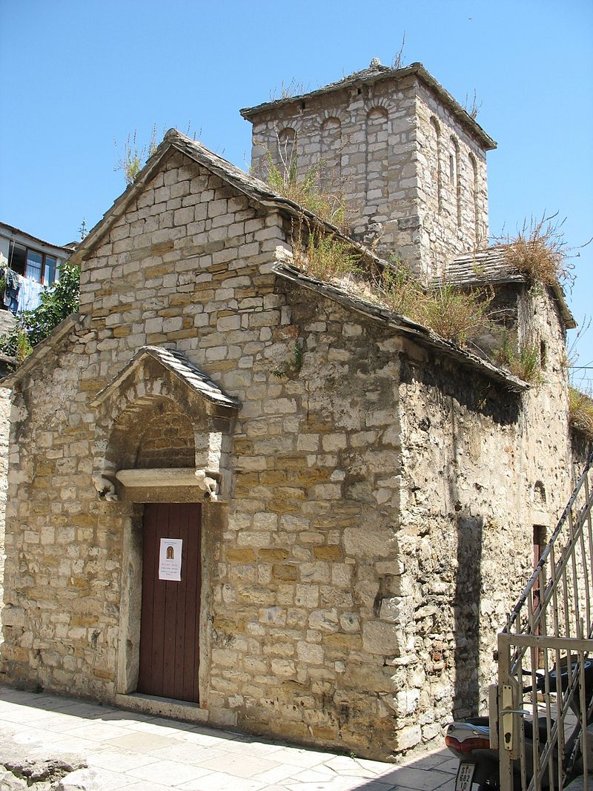
СПЛИТ, ЦРКВА СВ. НИКОЛЕ, 11. ВЕК

Slide 10
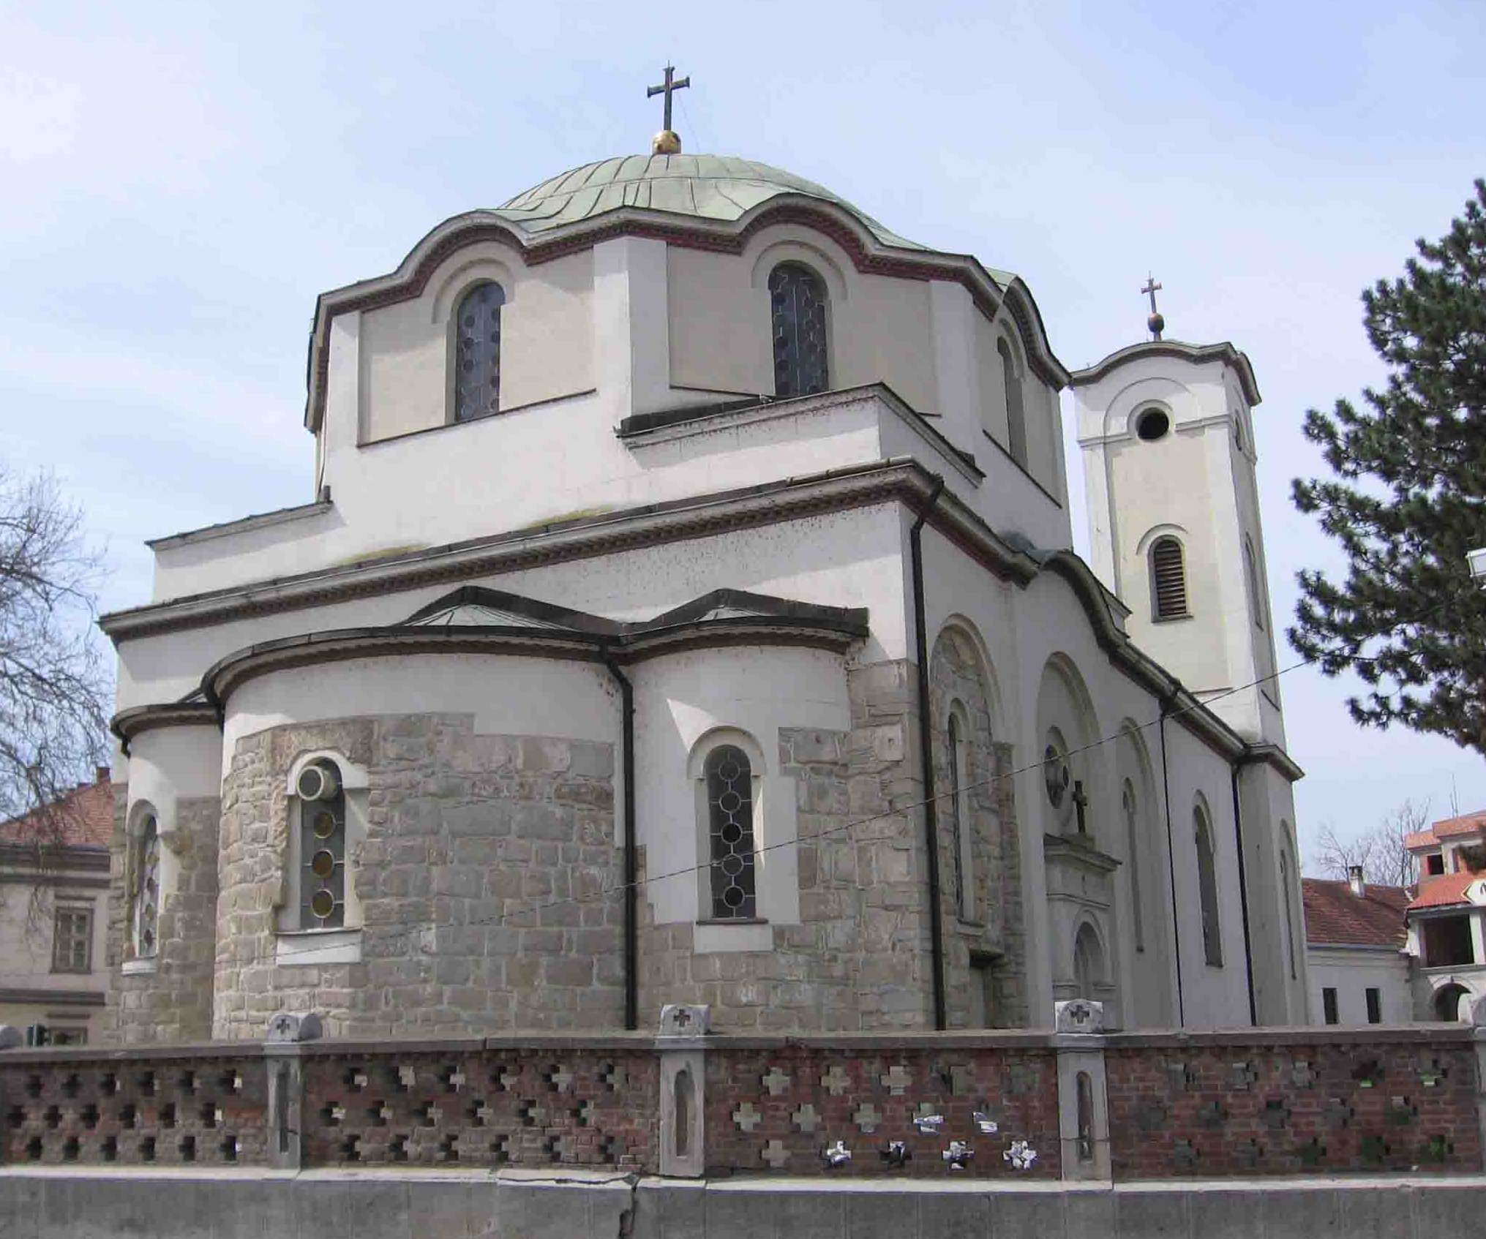
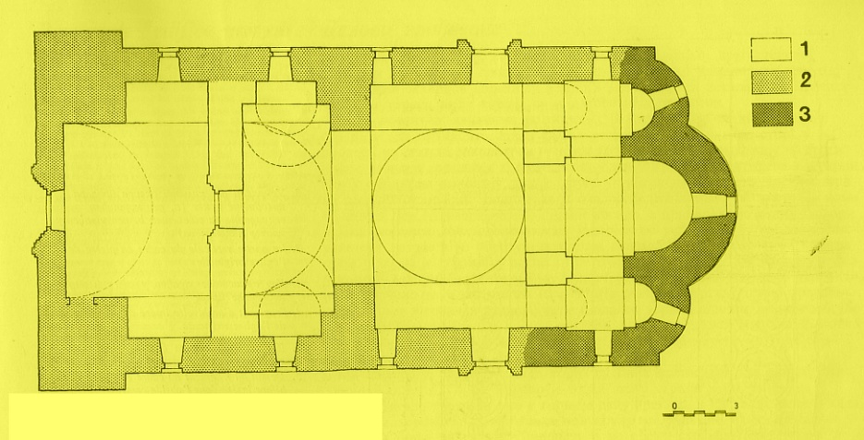
МОРАВСКИ ГРАДАЦ (ЧАЧАК), БОГОРОДИЧИНА ЦРКВА, ЗАДУЖБИНА КНЕЗА СТРАЦИМИРА, МОГУЋЕ ПОЧЕТКОМ СЕДМЕ ДЕЦЕНИЈЕ 13. ВЕКА, ОСНОВА И ОСТАЦИ ПРВОБИТНЕ ГРАЂЕВИНЕ НА ИСТОЧНОЈ СТРАНИ

Slide 11
ПОСЛЕ НЕМАЊИНЕ АБДИКАЦИЈЕ И ПРЕПУШТАЊА ПРЕСТОЛА СТЕФАНУ, КНЕЗ ВУКАН ПОСТАО ЈЕ ГОСПОДАР ОБЛАСТИ У ПРИМОРЈУ, НА ТЛУ НЕКАДАШЊЕ НЕМАЊИНЕ ТЕРИТОРИЈЕ ТОПЛИЦЕ И ХВОСНА У МЕТОХИЈИ. У ТРАДИЦИЈИ СА ДУКЉАНСКИМ СУВЕРЕНИМА, У КОТОРУ ЈЕ ПРИЗНАВАН КАО “КРАЉ ДУКЉЕ И ДАЛМАЦИЈЕ”. О ТОМЕ СВЕДОЧИ НАТПИС НА КОТОРСКОЈ ЦРКВИ СВЕТОГ ЛУКЕ, ЗАДУЖБИНИ ГРАДСКОГ ПЛЕМИЋА МАУРА КАЗАФРАНКА И ЊЕГОВЕ СУПРУГЕ БОНЕ ИЗ 1195.Г.
ВУКАНОВА КТИТОРСКА ДЕЛАТНОСТ НИЈЕ ПОУЗДАНО ПОЗНАТА СВЕ ДО 1209.Г, КАДА ЈЕ СА СТЕФАНОМ И САВОМ УЧЕСТВОВАО У ОСЛИКАВАЊУ СТУДЕНИЦЕ. МЕЂУТИМ, ИМАЈУЋИ У ВИДУ ЊЕГОВЕ ЗЕМЉЕ, ПОМИШЉА СЕ ДА ЈЕ ОН БИО КТИТОР ОБНОВЕ СТАРОГ КУЛТНОГ СРЕДИШТА, ЦРКВЕ БОГОРОДИЦЕ ХВОСТАНСКЕ, БУДУЋИ ДА ЈЕ ТО СВЕТО МЕСТО ЖИВЕЛО ПРВИХ ГОДИНА 13. ВЕКА, У ВРЕМЕ СВЕЧАНОГ ПРЕНОСА НЕМАЊИНИХ МОШТИЈУ ИЗ ХИЛАНДАРА У СРБИЈУ. ЦРКВА ЈЕ НАКОН ПРОГЛАШЕЊА АРХИЕПИСКОПИЈЕ ПРЕВЕДЕНА У СЕДИШТЕ ХВОСТАНСКЕ ЕПИСКОПИЈЕ. У НЕСИГУРНОЈ СТРАТИГРАФИЈИ ПОТПУНО СРУШЕНОГ ЗДАЊА, У ПРИЛОГ ОВОЈ ПРЕТПОСТАВЦИ ГОВОРЕ НЕКАДА ПОСТОЈЕЋЕ КУЛЕ И ЗИДАНА ГРОБНИЦА У ЈУЖНОМ ДЕЛУ НАОСА.

Slide 12
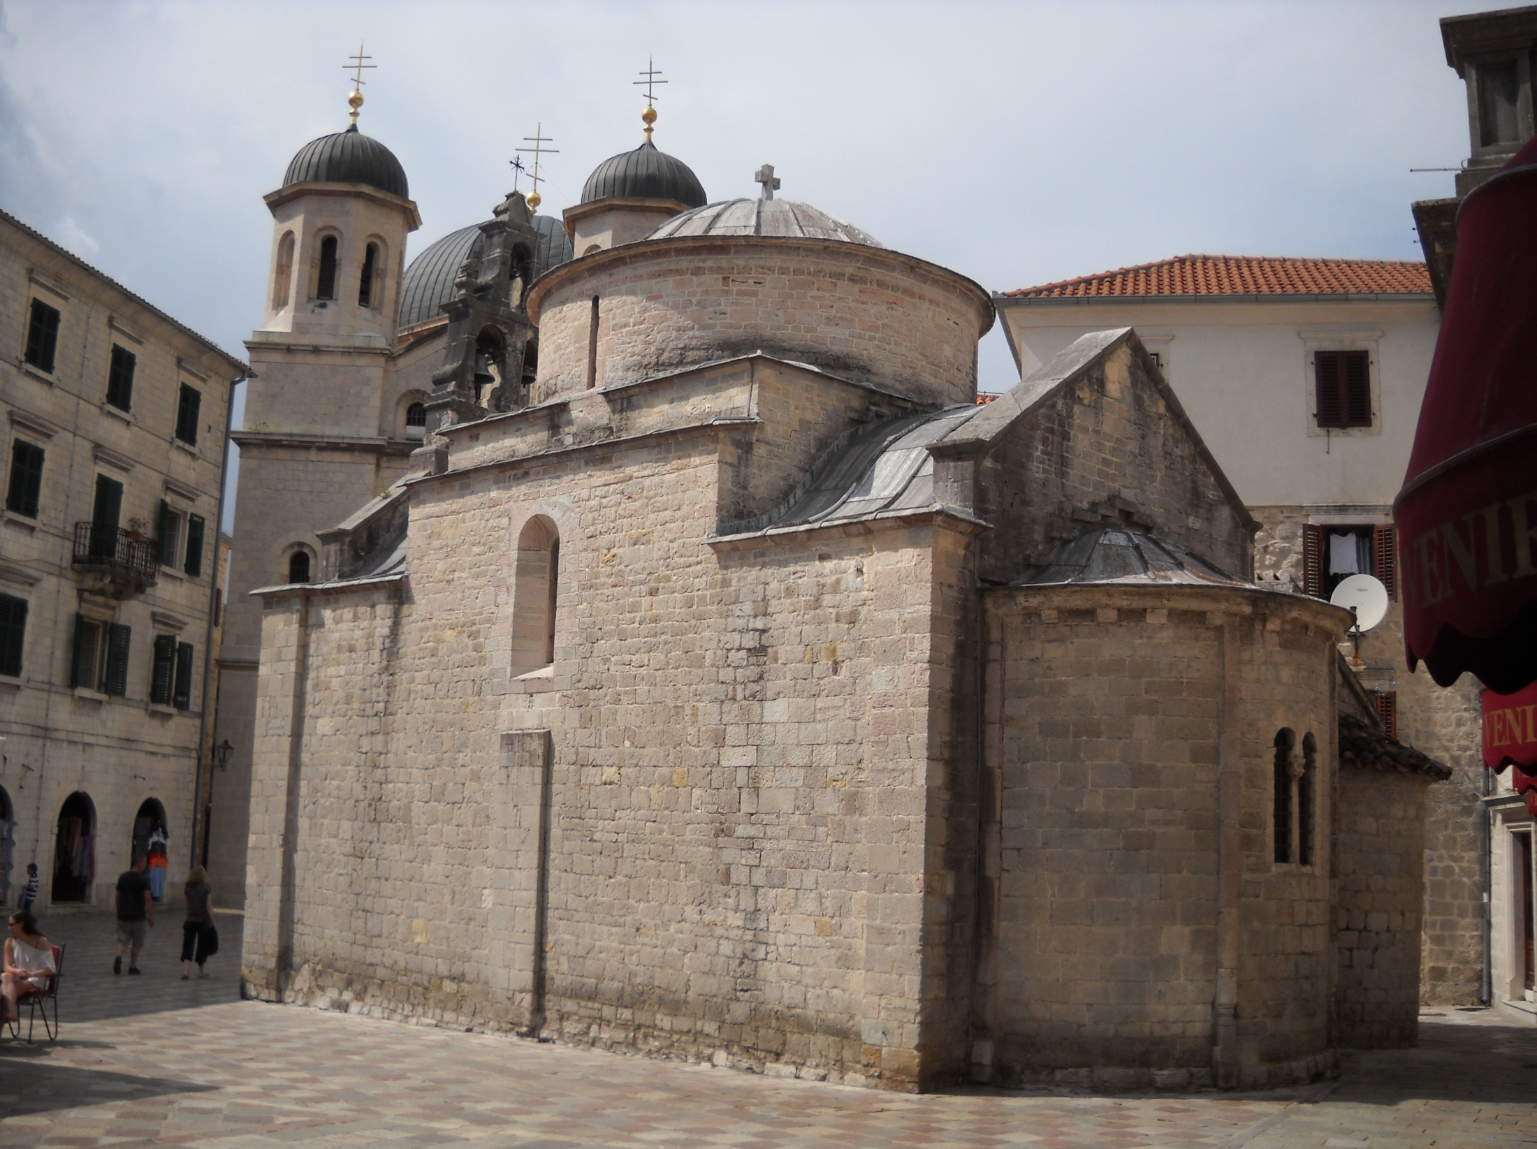
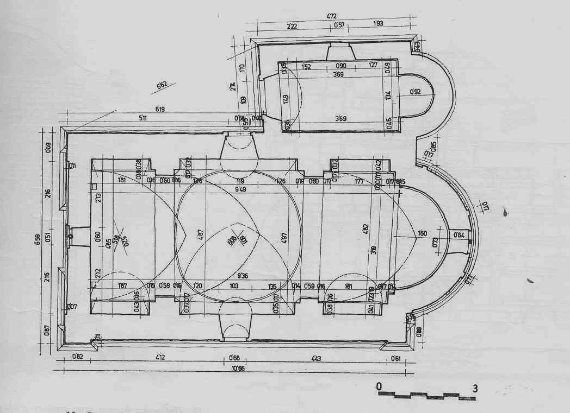
КОТОР, ЦРКВА СВ. ЛУКЕ, ИЗГЛЕД СА ЈУГОИСТОКА ПОСЛЕ ОБИМНЕ РЕСТАУРАЦИЈЕ ГОРЊИХ ЗОНА

Slide 13
СВ. ЛУКА, ЗАПАДНА ФАСАДА, НАТПИС СА ПОМЕНОМ КТИТОРА, “КРАЉА ВУКАНА” И ГОДИНОМ ИЗГАДЊЕ 1195.

Slide 14
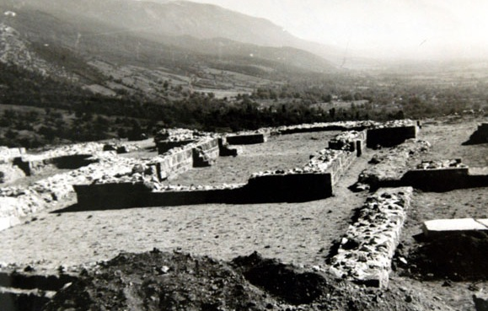
МЕТОХИЈА. БОГОРОДИЦА ХВОСТАНСКА, ОСТАЦИ ЦРКВЕ ПОСЛЕ АРХЕОЛОШКИХ ИСКОПАВАЊА ОКО 1970.Г.

Slide 15
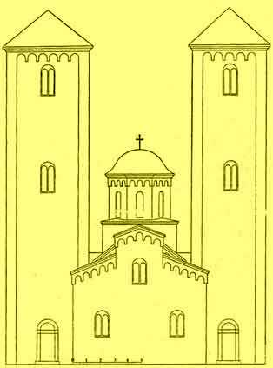
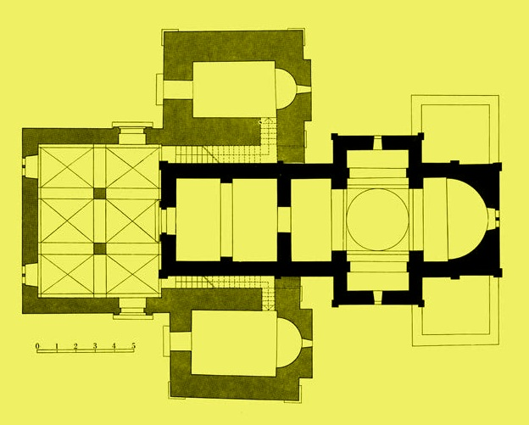
БОГОРОДИЦА ХВОСТАНСКА, ОСНОВА И РЕКОНСТРУКЦИЈА ИЗГЛЕДА. ВАЖНО ОБЕЛЕЖЈЕ У ПРИЛОГ МОГУЋЕМ ВУКАНОВОМ КТИТОРСТВУ ПРЕДСТАВЉА ОБЛИК АПСИДЕ, У СРБИЈИ НЕПОЗНАТ А УОБИЧАЈЕН ЗА ЦРКВЕ НА ПРИМОРЈУ, КАО И РЕКОНСТРУИСАНО ИЗРАЗИТО РОМАНИЧКО ОБЛИКОВАЊЕ ФАСАДА

Slide 16
КАО ТРГОВАЧКИ ГРАД ИЗЛОЖЕН ИНТЕНЗИВНИМ УТИЦАЈИМА СИНКРЕТИЧКЕ КУЛТУРЕ ЈУЖНОЈАДРАНСКОГ БАСЕНА, КОТОР ЈЕ ОД ПРВИХ ДЕЦЕНИЈА 12. ВЕКА РАСПОЛАГАО МОГУЋНОСТИМА ЗА ИЗГРАДЊУ НОВЕ КАТЕДРАЛЕ. ПОДИГНУТА ЈЕ НА МЕСТУ НА КОМЕ СЕ НАЛАЗИЛА АНДРЕАЦИЈЕВА ЗАДУЖБИНА (видети часове о раном средњем веку), НЕДАЛЕКО ОД СТАРЕ РАНОВИЗАНТИЈСКЕ ОДНОСНО РАНОСРЕДЊОВЕКОВНЕ ЦРКВЕ КОЈА СЕ НАЛАЗИЛА ИСПОД ДАНАШЊЕГ ХРАМА СВ. МАРИЈЕ КОЛЕЂАТЕ. РАДОВИ НА ИЗГРАДЊИ КАТЕДРАЛЕ СВ. ТРИФУНА ЗАПОЧЕТИ СУ 1124.Г, А ЧИН ОСВЕЋЕЊА ОБАВЉЕН ЈЕ 1166. ГРАЂЕВИНА ЈЕ ИЗВЕДЕНА У ВИДУ ТРОБРОДНЕ БАЗИЛИКЕ ЧИЈИ СУ БРОДОВИ БИЛИ РАЗДВОЈЕНИ НАИЗМЕНИЧНИМ СМЕЊИВАЊЕМ СТУБОВА СА КОРИНТСКИМ КАПИТЕЛИМА ЗНАТНО СТАРИЈЕГ ВРЕМЕНА НАСТАНКА, И МАСИВНИХ СТУБАЦА ПРОФИЛИСАНИХ У ОБЛИКЕ БЛИСКЕ АПУЛИЈСКОЈ АРХИТЕКТУРИ. НА ПРОЧЕЉУ ЈЕ ПОСТОЈАО ПАР КУЛА-ЗВОНИКА СА ГАЛЕРИЈОМ, БРОДОВИ СУ БИЛИ ЗАВРШЕНИ ПОЛУКРУЖНИМ АПСИДАМА, А ОСОБЕНОСТ ЈЕ ПРЕДСТАВЉАЛА КУПОЛА КОЈА СЕ УЗДИЗАЛА ИЗНАД ДРУГОГ И ТРЕЋЕГ ПАРА СТУБАЦА ПРЕМА ИСТОКУ. ЦРКВА ЈЕ БИЛА ЗНАЧАЈНО ДЕВАСТИРАНА У ЗЕМЉОТРЕСИМА, НАЈВИШЕ 1667. КАДА СУ СРУШЕНИ КУПОЛА И ЦЕО ЗАПАДНИ ТРАКТ.

Slide 17
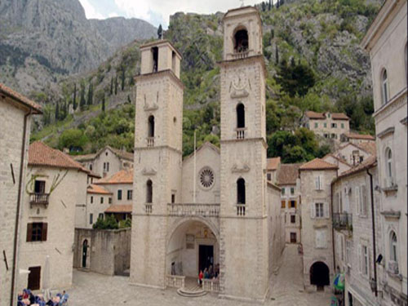
КОТОР, КАТЕДРАЛА, ДАНАШЊИ ИЗГЛЕД С КУЛАМА ИЗГРАЂЕНИМ ПОСЛЕ 1667.Г.

Slide 18
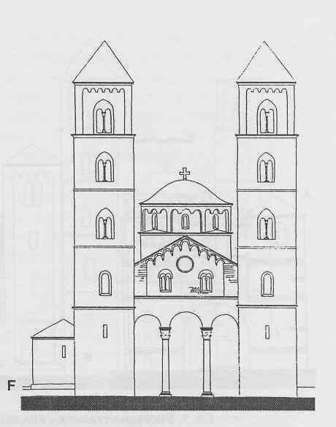
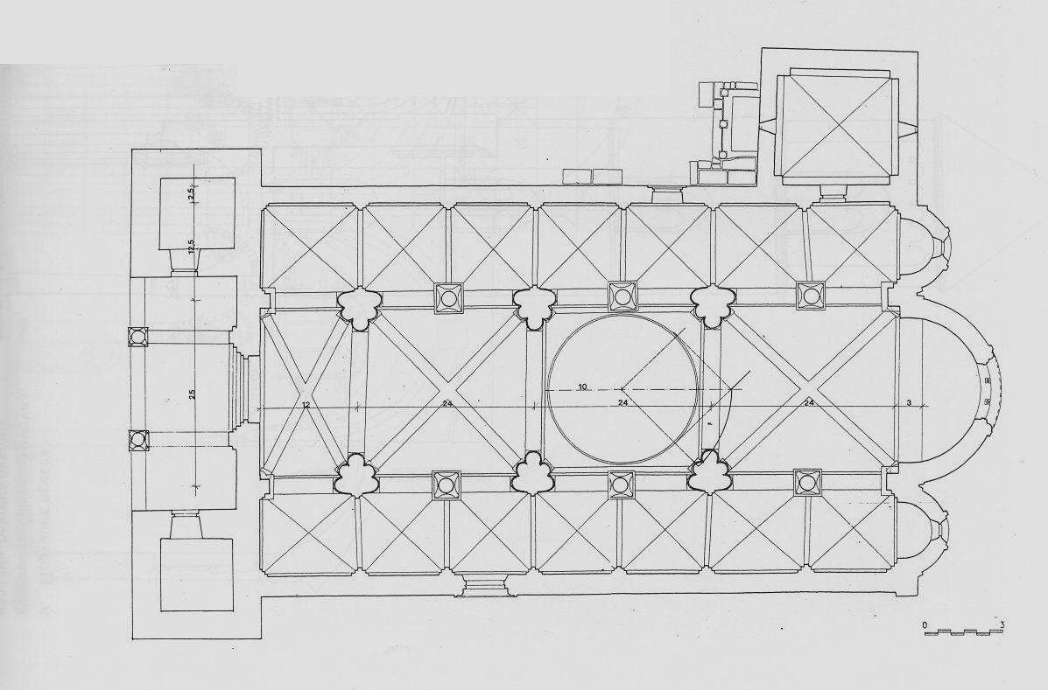
КОТОР, КАТЕДРАЛА, ОСНОВА И РЕКОНСТРУКЦИЈА ЗАПАДНЕ СТРАНЕ ПРВОБИТНЕ ГРАЂЕВИНЕ

Slide 19
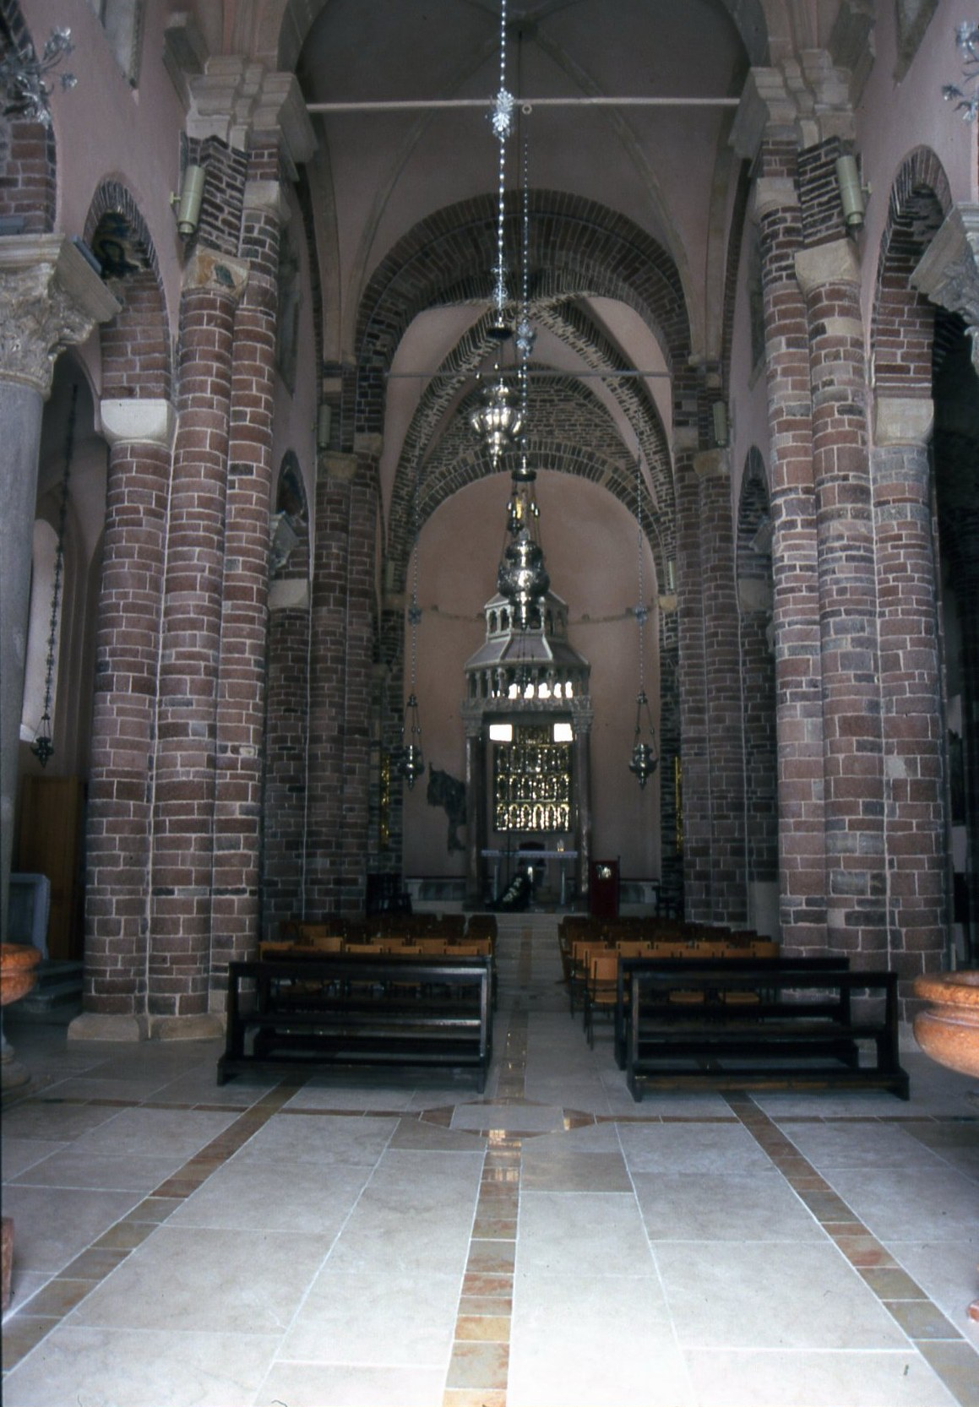
КОТОР, КАТЕДРАЛА, ПРОФИЛАЦИЈА ЗИДАНИХ СТУБАЦА НА КОЈИМА ЈЕ БИЛА КОНСТРУИСАНА КУПОЛА. ЊЕНО ПОСТОЈАЊЕ МОГЛО ЈЕ ПРОИЗИЛАЗИТИ ИЗ УГЛЕДАЊА НА СТРУКТУРУ ДУБРОВАЧКЕ КАТЕДРАЛЕ, ОДНОСНО ВЕЛИКЕ ВИЗАНТИЈСКЕ БАЗИЛИКЕ (упоредити делове предавања о Дубровнику у раном средњем веку).

Slide 20
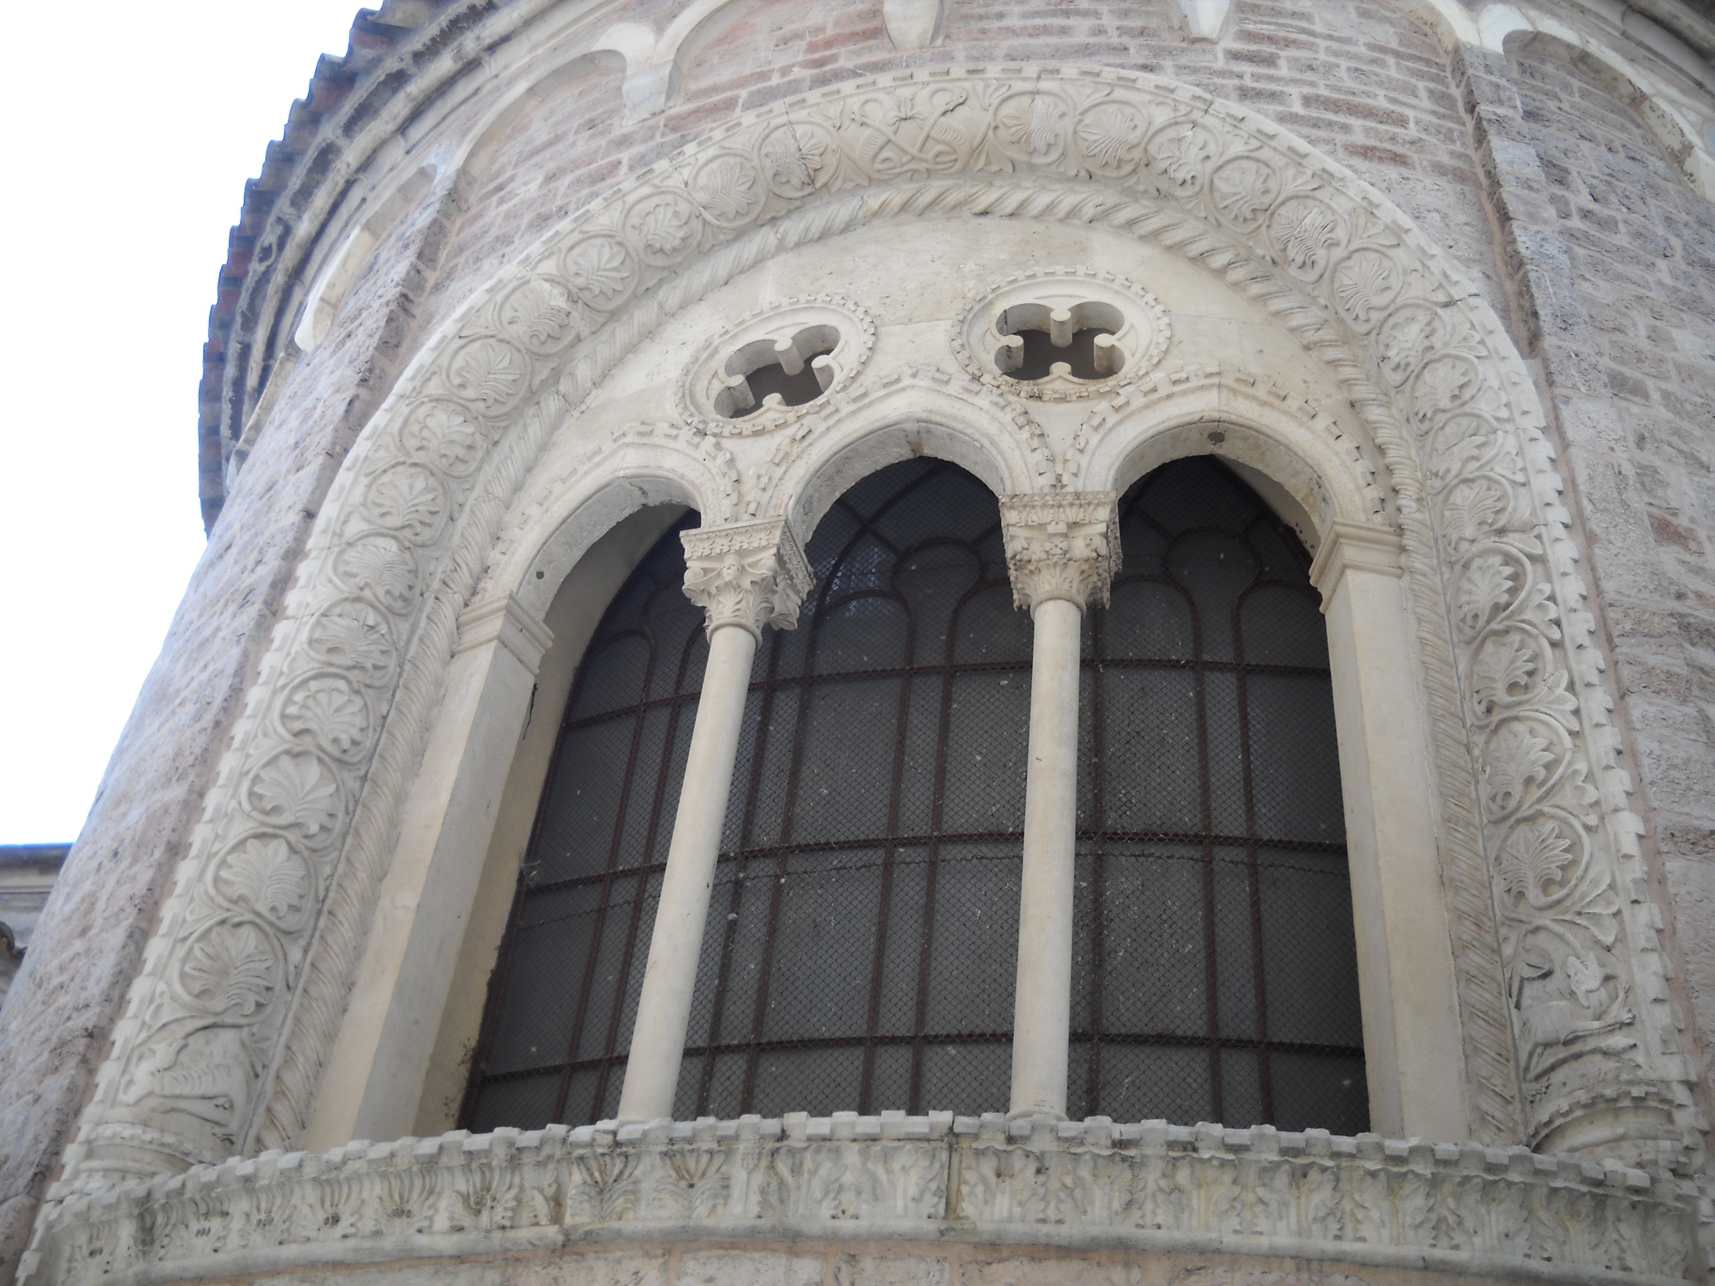
КОТОР, КАТЕДРАЛА, ОЛТАРСКА ТРИФОРА СА КЛЕСАНИМ УКРАСОМ КОЈИ ПО МОТИВИМА И НАЧИНУ ИЗРАДЕ ДОНЕКЛЕ ПОДСЕЋА НА СТУДЕНИЧКУ ТРИФОРУ

Slide 21
БЕНЕДИКТИНСКИ САМОСТАНИ НА ЈУЖНОМ ДЕЛУ ИСТОЧНЕ ОБАЛЕ ЈАДРАНА НАЈКАСНИЈЕ ОД 11. ВЕКА ИМАЛИ СУ ВЕОМА ВАЖНУ УЛОГУ У ЖИВОТУ РЕГИЈЕ. БИЛИ СУ СРЕДИШТА УТИЦАЈА И МЕСТА ЛОКАЛНИХ ХОДОЧАШЋА ЗАПАДНЕ ЦРКВЕ, И “МИКРОСИСТЕМИ” У ОКВИРУ СРЕДЊОВЕКОВНЕ ПРОИЗВОДЊЕ И ТРГОВИНЕ, С ОБЗИРОМ НА ПОСЕДЕ КОЈИМА СУ РАСПОЛАГАЛИ. У ОКВИРИМА СРПСКЕ ДРЖАВЕ ФУНКЦИОНИСАЛИ СУ КАО СТАЛНИ ПОСРЕДНИЦИ У КОМУНИКАЦИЈИ СА РИМОМ. ИАКО ИХ ЈЕ БИЛО ВИШЕ, НАЈБОЉЕ СУ СЕ ОЧУВАЛИ НАЈЗНАЧАЈНИЈИ, БЕНЕДИКТИНСКА ОПАТИЈА СВ. МИХАИЛА (ПОТОМ СВ. БОГОРОДИЦЕ) НА РАТЦУ КОД БАРА, И ЦРКВА ОДНОСНО САМОСТАН СВ. МАРИЈЕ НА ОСТРВУ МЉЕТ У БЛИЗИНИ ДУБРОВНИКА.

Slide 22
РАТАЧКА ОПАТИЈА ЗАСИГУРНО ЈЕ КАО КУЛТНО МЕСТО БИЛА ОСНОВАНА И ПРЕ 11. СТОЛЕЋА, А ЊЕНА СЛОЖЕНА АРХЕОЛОШКА СИТУАЦИЈА, САГЛЕДАНА У ДЕЛИМИЧНИМ ИСТРАЖИВАЊИМА, ПОКАЗАЛА ЈЕ ДА ЈЕ РЕЧ О ВИШЕСЛОЈНОМ ЛОКАЛИТЕТУ У КОМЕ ЈЕ ТАКОЗВАНА ЦРКВА “Ц” ПОСТОЈАЛА НАЈКАСНИЈЕ У 11. СТОЛЕЋУ, НА ОСТАЦИМА СТАРИЈЕ СТРУКТУРЕ. БИЛА ЈЕ ИЗГРАЂЕНА КАО ЈЕДНОБРОДНА ГРАЂЕВИНА СА ЧЕТИРИ ТРАВЕЈА ПОДЕЉЕНА СТУПЦИМА ПРИСЛОЊЕНИМ УЗ ЗИДОВЕ, СВОДОВИМА У СУПЕРСТРУКТУРИ И КУПОЛОМ ИЗНАД ТРЕЋЕГ ТРАВЕЈА ПОСМАТРАНО СА ЗАПАДНЕ СТРАНЕ. МАЊА ГРАЂЕВИНА СА КРИПТОМ, ПОДЕЉЕНА У ДВЕ ПРОСТОРНЕ ЈЕДИНИЦЕ, САГРАЂЕНА ЈЕ НЕШТО КАСНИЈЕ, СУДЕЋИ ПО СТИЛСКИМ ОБЕЛЕЖЈИМА. У 13. ВЕКУ КОМПЛЕКС ЈЕ УОКВИРЕН ВЕЛИКИМ КВАДРАТНИМ КЛАУСТРОМ. КОНАЧНО, ТОКОМ 14. ВЕКА, СТАРАЊЕМ СРПСКЕ КРАЉИЦЕ ЈЕЛЕНЕ АНЖУЈСКЕ И СТЕФАНА УРОША II МИЛУТИНА, ПРЕДУЗЕТИ СУ РАДОВИ НА ПОДИЗАЊУ ВЕЛИКОГ АЛИ НИКАДА ДОВРШЕНОГ НОВОГ ХОДОЧАСНИЧКОГ ХРАМА, ПОВЕЗАНИ СА ПРЕНОСОМ ЧУДОТВОРНЕ ИКОНЕ У САМОСТАН. АРХИТЕКТОНСКИ СКЛОП ХРАМА ЧИНИО ЈЕ НАГЛАШЕНО ШИРОКИ СРЕДЊИ БРОД СА ПРАВОУГАОНОМ АПСИДОМ И ПРОСТОРОМ НАМЕЊЕНИМ ЗА КРИПТУ.

Slide 23
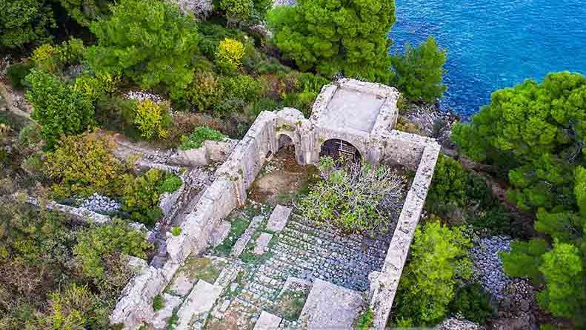
РАТАЦ, БЕНЕДИКТИНСКА ОПАТИЈА, ОД 11. ВЕКА

Slide 24
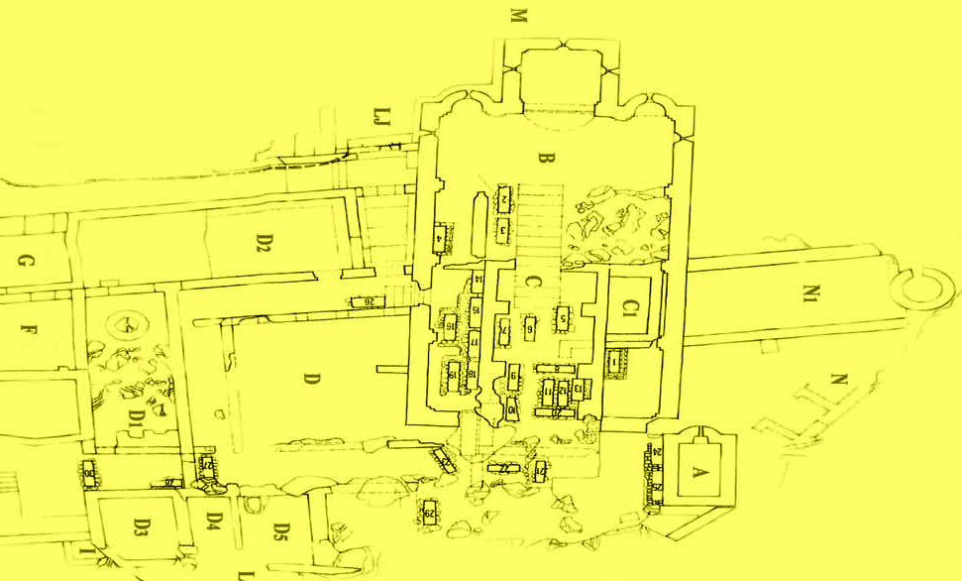
РАТАЦ, ЦРКВЕ “Ц”, “А” и “Б”, 10-11 - 14, ВЕК, ОСНОВА КОМПЛЕКСА

Slide 25
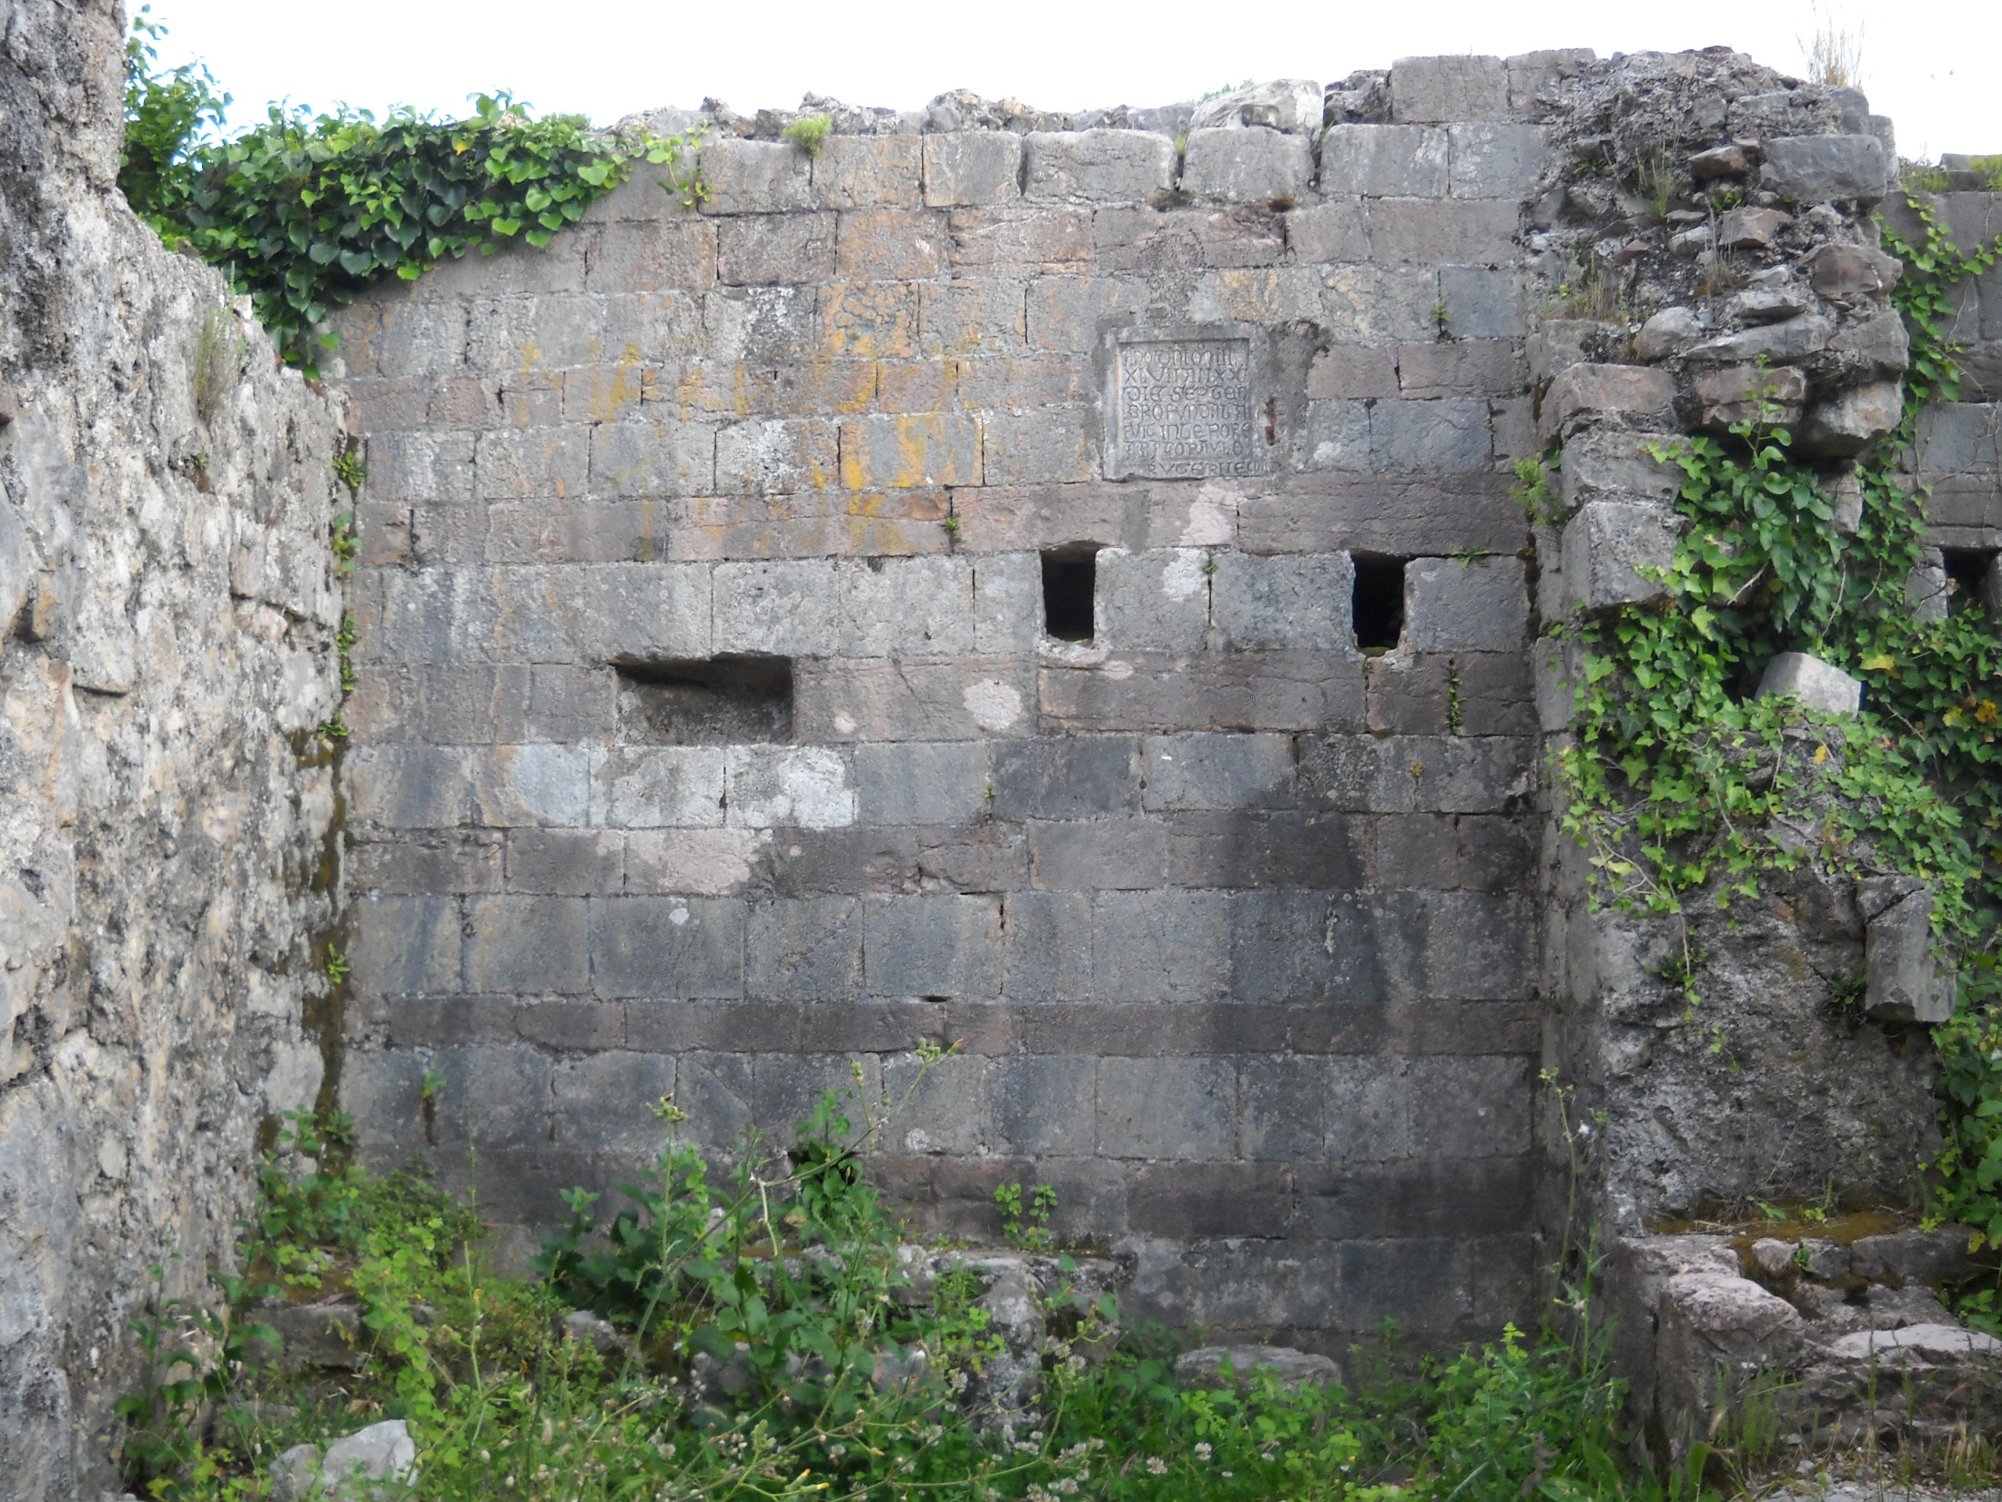
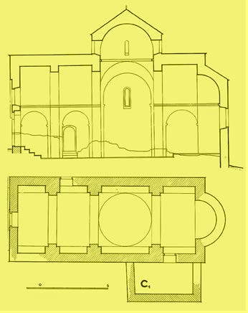
РАТАЦ, СЕВЕРНИ ЗИД ЦРКВЕ ИЗ 14. ВЕКА У ЧИЈОЈ СУ УНУТРАШЊОСТИ ОСТАЦИ ЦРКВЕ “Ц” (основа), 10-11. ВЕК

Slide 26
ИАКО БИ МОГЛА ПОТИЦАТИ И ИЗ НЕШТО РАНИЈЕГ ПЕРИОДА, ЦРКВА СВ. МАРИЈЕ НА МЉЕТУ ПРВИ ПУТ СЕ У АУТЕНТИЧНИМ ИСТОРИЈСКИМ ИСПРАВАМА СПОМИЊЕ У ПАПСКОЈ БУЛИ ИЗ 1177.Г, МАДА ПОСТОЈЕ ПОДАЦИ О ТОМЕ ДА ЈЕ ЊЕН КТИТОР БИО ЗАХУМСКИ - СРПСКИ ЖУПАН ДЕСА. ИЗВЕСНО ЈЕ ДА ЈЕ САМОСТАН БИО ДАРИВАН ПОСЕДИМА, ПРЕМА ПОВЕЉИ КОЈУ МУ ЈЕ ИЗДАО НЕМАЊИН СИН СТЕФАН, ШТО БИ МОГЛО ДА УКАЗУЈЕ НА ПОСЕБНЕ ВЕЗЕ СА СРПСКОМ ВЛАДАРСКОМ ЕЛИТОМ. ЦРКВА СВ. МАРИЈЕ ИЗВЕДЕНА ЈЕ У ВИДУ ЈЕДНОБРОДНЕ ГРАЂЕВИНЕ СА ИЗДВОЈЕНИМ ЗАПАДНИМ ДЕЛОМ, СРЕДИШЊИМ ПРОСТОРОМ КВАДРАТНОГ ОБЛИКА СА ИЗРАЗИТО НАГЛАШЕНОМ КУПОЛОМ КОЈА СПОЉА ИМА ЧЕТВОРОСТРАНИ ОБЛИК, МОРФОЛОШКИ СЛИЧАН КУПОЛАМА ИЗНАД МАЛИХ ЈЕДНОБРОДНИХ ЦРКАВА ПОДИЗАНИХ У ТОКОМ ПРЕТХОДНОГ РАЗДОБЉА У ОБЛАСТИ ДУБРОВНИКА. ИСТОЧНИ ДЕО ИЗДВОЈЕН ЈЕ ЗИДАНИМ СТУПЦИМА СА КОНСТРУКТИВНОМ НАМЕНОМ У ЕЛЕВАЦИЈИ, И САСТОЈИ СЕ ОД ЈЕДНЕ ПОЛУКРУЖНЕ АПСИДЕ И ПРАВОУГАОНИХ БОЧНИХ ТРАВЕЈА ОКО ЊЕ. КОНЗЕРВАТОРСКИМ НАЛАЗИМА ЈЕ УТВРЂЕНО ДА ЈЕ ХРАМ ПРВОБИТНО БИО ЗАМИШЉЕН КАО САМОСТАЛНА ЦЕЛИНА. ОВАКАВ РАСПОРЕД ПРОСТОРА УПУЋУЈЕ НА ИНИЦИЈАЛНО ВИЗАНТИЈСКЕ УЗОРЕ.

Slide 27
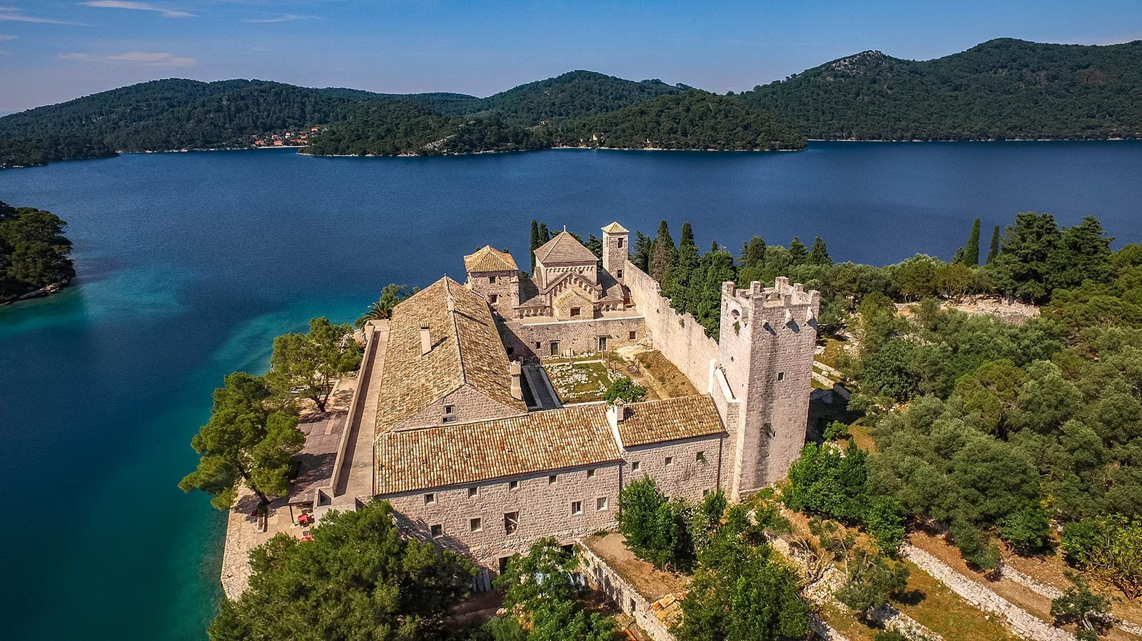
МЉЕТ, БЕНЕДИКТИНСКИ САМОСТАН СА ЦРКВОМ СВ. МАРИЈЕ У ДНУ КОМПЛЕКСА

Slide 28
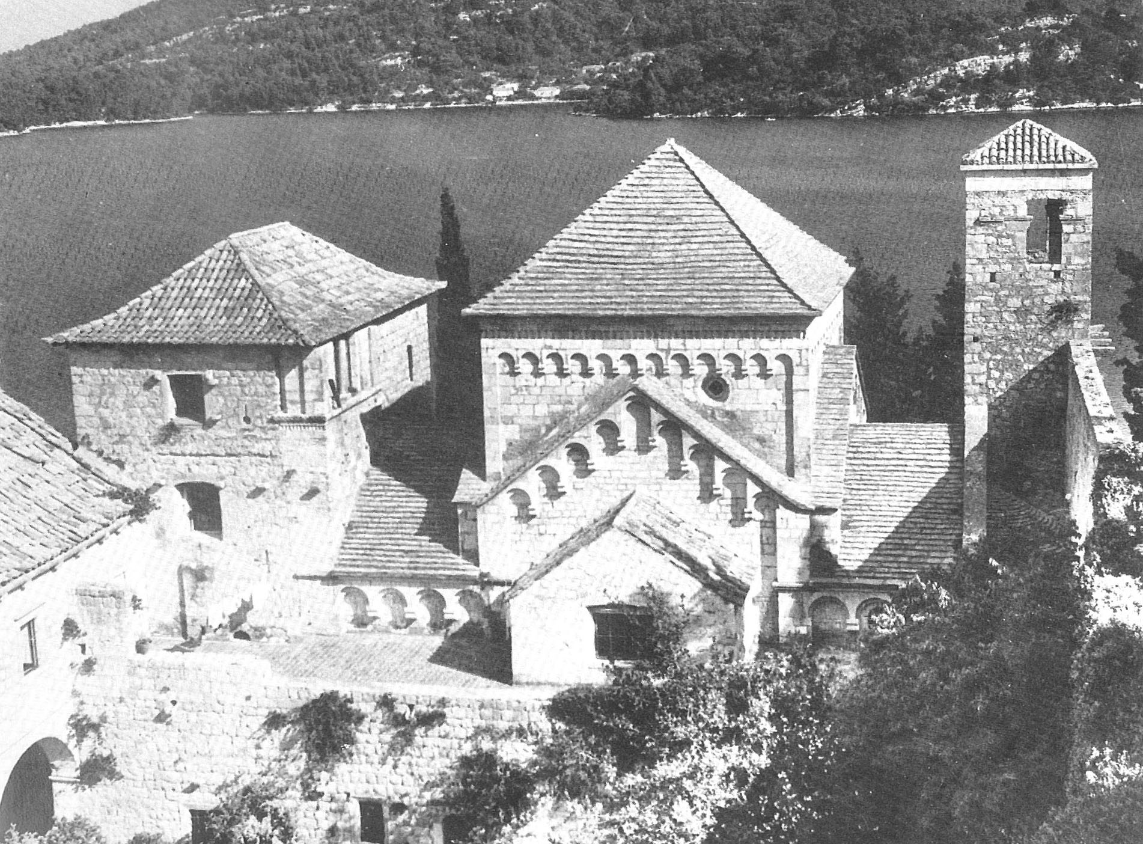
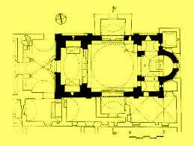
СВ. МАРИЈА, ОСНОВА И ИЗГЛЕД ЧЕТВОРОСТРАНЕ КОНСТРУКЦИЈЕ СПОЉАШЊОСТИ КУПОЛЕ

Slide 29
Препоручена литература, уз обавезну:
- Ј. Богдановић, Просторни склоп цркве Светог Георгија у Будимљи и средњовековне градитељске традиције, у: Ђурђеви Ступови и Будимљанска епархија (ур. Б. Тодић), Београд 2012, 95-107. ACADEMIA.EDU
С. Пириватрић, О Стефану Првославу, ктитору цркве Светог Георгија у Будимљи, у: Ђурђеви Ступови и Будимљанска епархија (ур. Б. Тодић), Београд 2012, 53-67. ACADEMIA.EDU
М. Марковић, О ктиторском натпису кнеза Мирослава у цркви Светог Петра на Лиму, Зограф 36 (2012), 21-46. ACADEMIA.EDU
Богородица Градачка у историји српског народа (ур. В. Кораћ), Чачак 1993, ИНТЕРНЕТ-SCRIBD
М. Чанак-Медић, Которска катедрала Светог Трипуна као инспирација неимара и скулптора рашких храмова, Зборник радова Византолошког института 44 (2007), 245-251. ИНТЕРНЕТ-DOI SERBIA
T. Koprivica, The Abbey of the Virgin at Ratac – A Significant Cult Center at The Eastern Coast of Adriatic, in: Beyond the Adriatic Sea (S.Brajović ed.), Novi Sad 2015, 53-77 ACADEMIA.EDU

